Slide 1
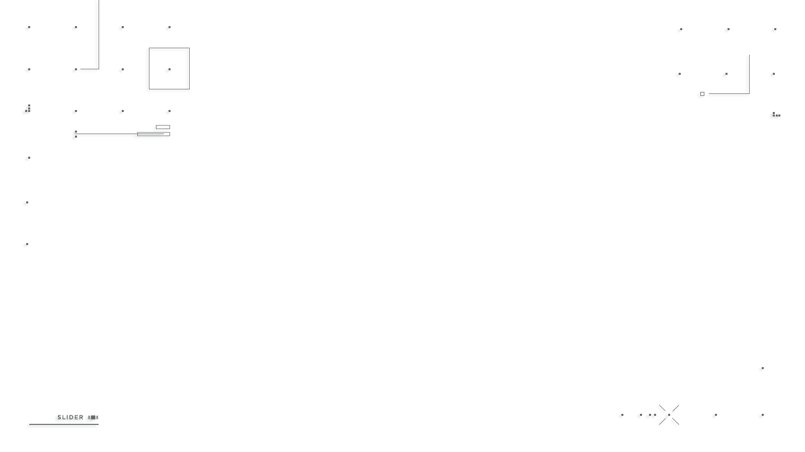


Slide 2
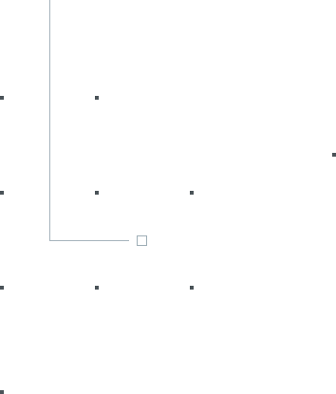
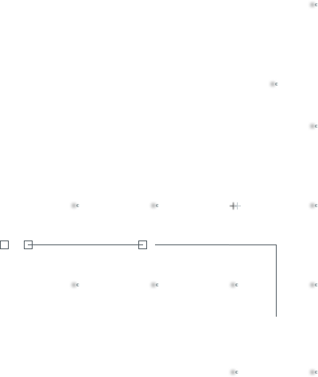
ANÁLISE E DESENVOLVIMENTO DE SISTEMAS
Software Design & TX
Checkpoint 04
Prof. Airton Y. C. Toyofuku
profairton.toyofuku@fiap.com.br

Slide 3

O Desafio
"Você e sua equipe têm a empolgante oportunidade de participar de um projeto de desenvolvimento de um sistema de reserva de passagens de uma companhia aérea. O sistema permitirá que os usuários pesquisem voos, façam reservas, efetuem pagamentos e gerenciem suas reservas. O projeto requer que vocês criem os diagramas da UML para representar diferentes aspectos do sistema. O desafio consistirá na criação de três tipos de diagramas: Diagrama de Caso de Uso, Diagrama de Sequência e Diagrama de Atividades.

Slide 4
O Desafio
Diagrama de Caso de Uso: Vocês devem criar um Diagrama de Caso de Uso para o sistema de reserva de passagens. Identifiquem os atores relevantes (usuários, sistema de pagamento) e liste os casos de uso que representam as funcionalidades do sistema, como Pesquisar Voos, Fazer Reserva, Efetuar Pagamento, Gerenciar Reservas, entre outros. Estabeleçam as relações entre os atores e os casos de uso.
Diagrama de Sequência: Criem um Diagrama de Sequência para o caso de uso 'Fazer Reserva'. Mostrem a interação entre o ator (usuário) e o sistema durante o processo de reserva de passagem. Detalhem as mensagens trocadas entre o ator e o sistema, incluindo a seleção de voos, informações de pagamento e confirmação da reserva.
Diagrama de Atividades: Elaborem um Diagrama de Atividades para o processo de 'Efetuar Pagamento'. Descrevam as etapas envolvidas no processo de pagamento, desde a escolha da forma de pagamento até a finalização da transação. Utilizem atividades, decisões e forks/joins para representar o fluxo do processo.

Slide 5
A Entrega será em duas Partes:
Documentação (5 pontos):
Entrega no dia 19/09/2023
Será feita pelo Teams
Apenas um aluno por grupo faz a entrega
Deve ser um PDF contendo:
Nomes dos alunos do grupo;
Imagem do Diagrama de caso de uso (1,5 ponto);
Imagem do Diagrama de sequencia (1,5 ponto);
Imagem do Diagrama de atividades (2,0 ponto);
Apresentação (5 pontos):
Será no dia 19/09/2023
Cada Grupo vai apresentar os diagramas feitos;
A sala irá fazer perguntas e iremos comparar os diagramas de cada grupo, apontando as diferenças a várias formas de se abordar o problema;

Slide 6
Copyright © 2023 Prof. Airton Y. C. Toyofuku

